Slide 1
ПРОЕКТ «ШКОЛА БУДУЩЕГО»
Руководитель: Скрябина Л. С.
Подготовил студент 3-го курса
Гр. ЗППО_ПОС 31-19
Липовенко Виктория Игоревна
2022 г.

Slide 2
1. Введение………………………………………………………….. 1
2. Школа – из прошлого в будущее……………………………….. 5
3. Социальный опрос среди учащихся……………………………. 6
3.1 Выводы социологического опроса……………………….. 7
4. Единство комплекса и архитектуры школы будущего……….. 8
5. Школы будущего глазами учащихся…………………………… 10
6. Классы – важная часть школы………………………………….. 11
7. Продвинутые технологии в процессе обучения………………. 12
8. Внедрение в школах будущего энергосбережения и сохранения
экологии…………………………………………………………..13
9. Заключение……………………………………………………….14
10. Список использованной литературы.
11. Приложение.

Slide 3
1. Введение.
Современный мир меняется, а с ним и меняется все, что окружает нас. Строятся новые дома с разными технологиями, рабочие места усовершенствуются. Например раньше, никто и представить не мог, что человек без какого либо гаджета, компьютера с не может обойтись на производстве.
В этой статье я хочу раскрыть тему школы. Если поинтересоваться у более взрослого поколения , то будет понятно, что школа это сдание с партами, доской для учителя и учебниками. Т.е. Учение не было таким ярким, разнообразным как сейчас. В статье я проведу некую черту различий между школами прошлого и будущего.

Slide 4
Актуальность проекта:
Данная тема мне показалась очень занимательной. Мне было интересно представить себя в роли дизайнера или архитектора школы, подумать, что можно изменить, улучшить, придумать нового, чтобы школа стала ещё более полезным и увлекательным местом. Наше будущее рядом и я хочу повлиять на его создание, чтобы российские школы стали в будущем самыми лучшими школами в мире!
Передо мной стояли следующие задачи:
1. Изучить мнение учеников о том, что им нравится и не нравится в современной школе.
2. Выполнить дизайн и описания основных составляющих школы будущего.
Гипотеза: « ШКОЛА БУДУЩЕГО» - это реальность, которую можно осуществить уже сегодня.
Объектом исследования сталишкольные здания в прошлом, настоящем, будущем.

Slide 5
2. Школа – из прошлого в будущее.
Когда про школу рассказывала бабушка, то стало понятно, что в ней были только парты, стулья, почти голые стены. В деревенских зданиях было совсем уныло. Школы обычно располагались в деревянных одноэтажных домах, которые обогревались печками. Но с годами школы совершенствовались. Люди понимали, что в обустроенной школе легче получить знания, а без них человеку прожить очень сложно.
Школа в которой я обучалась Средняя общеобразовательная школа №16 города Ишимбай была основана в 1940 году. Своего здания у школы еще не было и 2 месяца учащиеся занимались в здании ремесленного училища. Старших классов не было, школа называлась тогда неполной средней. В ноябре 1940 года перешли в новое здание (ныне здание школы № 12). Нынешнее здание школы отмечало свое новоселье 10 ноября 1953 года. Первым директором нашей школы был Раков Иван Григорьевич. С 15 августа 1952 года по 1960г. нашу школу возглавлял Анатолий Александрович Вахрушев.
На данный момент в школе имеется актовый зал, информационные технологии, просторные кабинеты, столовая и спортивный зал. Обучение проходит вместе с информационными технологиями, помогающим нам готовится к урокам. Но прогресс не стоит на месте, а значит школы будут продолжать меняться.

Slide 6
3. Социальный опрос среди учащихся.
Ишимбай – мой родной и любимый город! С каждым годом он становится все красивее, уютнее, чище. Строятся красивые и современные здания, спортивные комплексы, магазины, больницы. Проекты таких зданий разрабатываются проектными институтами, в которых работают талантливые и умные архитекторы, и другие специалисты. Город облагораживается.
В нашем городе, на сегодняшний день проживает 68-70 тыс. человек, из них 4237 детей учащихся.
Приступая к разработке проекта «Школа будущего», я провела социологический опрос среди учащихся 16 школы (только сами ученики могут оценить удобство кабинетов, необходимость дополнительных помещений, лабораторий и мест проведения отдыха), родителей учеников и учителей, чтобы « МОЯ ШКОЛА» удовлетворила запросы как учеников и родителей, так и современных педагогов.
В опросе приняли участие 11 учеников 1-го, 4-го, 8-го и 11-го классов. 5 родителей, 4 учителей. В анкете я предложила им высказать свое мнение и ответить на предложенные мною вопросы:
1. Считаете ли вы необходимым создание нового, более современного здания школы?
2. Влияет ли комфортная обстановка в классе на успеваемость учеников?
3. Как вы считаете, школа будущего это:
- детский научно-исследовательский центр?
- бизнес инкубатор?
- высоко компьютеризированная школа с преподавателями-роботами?
- бизнес инкубатор?
- высоко компьютеризированная школа с преподавателями-роботами?

Slide 7
3.1. Выводы социологического опроса.
Всего были опрошены 20 человек.
14 человек из них мечтают о новом, более современном здании школы.
Я считаю, что это уже служит обоснованием для необходимости создания иного учебного заведения.
15 человек считают, что комфортная обстановка в школе влияет на успеваемость учеников.
Этого можно достичь, если школа будет идти в ногу с техническим прогрессом.
10 опрошенных человек, считают, что в будущем школа станет детским научно-исследовательским центром,
5 - за высоко компьютеризированную школу с преподавателями-роботами,
5 - за классическую школу с высококвалифицированными преподавателями,
Для наибольшего комфорта 11 опрашиваемых учеников считают, что школе будущего необходим аквапарк
В будущем школа станет детским научно-исследовательским центром, где будут применяться новейшие компьютерные технологии.

Slide 8
4. Единство комплекса и архитектуры школы будущего.
Здание школы мне представляется красивым, просторным, удобным и уютным, чтобы ученики чувствовали себя в ней как у себя дома. Должно быть светло, много цветов внутри и вокруг школы.
Мой проект «Школа будущего» состоит из корпусов: по центру – административный корпус, справа и слева от него расположены учебные корпуса, от административного корпуса идет переход к спортивным корпусам правому и левому.
В учебных корпусах на трех этажах будут расположены классные комнаты, кабинеты отдельных предметов, мастерские. Спортивная зона состоит из двух корпусов, в одном из них размещен аквапарк, бассейн с подогревом, в другом - спортивный зал, оборудованный тренажерами, а рядом - актовый зал со всем нужным оборудованием и небольшой «актерской зоны».
Главная особенность «МОЕЙ ШКОЛЫ» – это полная компьютеризация.
Школа для учеников – это второй дом, потому что в ее стенах дети проводят большую часть своего времени, это мир, в котором живут дети разных возрастов. Поэтому школе необходимы развивающие центры проведения досуга.

Slide 9
Наличие аквапарка и бассейна в моем проекте – мечта большинства учеников современности. Здесь дети будут получать физическое развитие, закаливание, а главное - положительные эмоции, расслабление, они смогут выпустить весь негатив. Учащихся, имеющие отличные успехи в учебе, должны поощрять специальным пропуском на свободное посещение аквапарка, остальные школьники - по определенному графику. Например: в понедельник в бассейн могут приходить ученики 1 и 2 классов, во вторник - 3 и 4, и т.д. В выходные дни аквапарк будет местом семейного отдыха.
Во дворе находится зеленая трава и множество цветов. Не лишним был бы ролледром и велодорожки с возможность взять ролики и велосипед напрокат. В любое место школы можно попасть со двора.
Существует также электронные доски и расписание в центральной части двора. На них можно легко прочитать все школьные новости, узнать об учащихся-отличниках. Это шумный и веселый двор. Можно слышать радио работы школы. Есть также удобные скамейки и мягкие, уютные кресла, например, кресла-груши. Я думаю, что некоторые мои идеи станут реальными. Некоторые из них будет базой для следующих мыслей и идей.

Slide 10
5. Школы будущего глазами учащихся.
высококвалифицированные и творческие учителя;
хорошая библиотека с видео и аудио материалами;
хорошая столовая с большим количеством вкусной еды, в том числе для детей с различными заболеваниями, для которых требуется особое меню;
хороший медицинский центр;
психологическая помощь, которая часто необходима детям, попавшим в трудную жизненную ситуацию;
большой сад с клумбами и теплицами, где за растениями ухаживают сами школьники вместе с учителями;
живой уголок и небольшой ветеринарный кабинет, где можно вылечить зверушку;
отношения с другими школами, включая школы за рубежом;
проверенные временем традиции;
хорошая и удобная школьная мебель;
эффективные правила и положения;
школьный автобус;
умный и эффективный директор школы;
понимание и забота учителей.
В целом, если все так и будет, то тем школьникам, которые будут учиться в школе будущего, очень повезет.

Slide 11
6. Классы – важная часть школы
Учебные кабинеты «ШКОЛЫ МОЕЙ МЕЧТЫ» мне представляются удобными, просторными, светлыми. Обязательно в каждом классе есть интерактивная доска.На ней пишут электронным карандашом или маркером, демонстрируют учебный материал. Количество учащихся в классе – не более 20.
В классах нужно организовать зону отдыха с аквариумами, водопадами и цветами, где, сидя на диване, можно пообщаться со сверстниками.

Slide 12
7. Продвинутые технологии в процессе обучения
В «МОЕЙ ШКОЛЕ» нет места обычным дневникам и учебникам. Вместо них используются сенсорно-интерактивные портфели. Так можно сэкономить не только на покупке самих учебников, но и сократить вырубку деревьев, которые применяются для изготовления бумаги. Такой портфель можно носить с 1 по 11 классы, поэтому тяжелые книги носить больше не придется.
Вся необходимая для учебы информация «сенсорно-интерактивного портфеля» будет храниться на электронном носителе, и может свободно передаваться от учителя к школьнику и наоборот. Так можно упростить процесс проведения тестовых, контрольных работ. Для родителей тоже это было бы удобно, потому что смогут в любое время отследить успеваемость своих детей.
Система образования перешла в электронный вид с высокой технической оснащенностью. Часть уроков можно было бы проводить в наушниках, с видеоэкраном в режиме 3D (5D, 8D) с погружением в виртуальную реальность. Например, такие предметы, как география, биология. Кроме того, эти предметы можно изучать на природе, в лесах, на полях. Некоторые уроки преподавались бы с показом кинофрагментов.
Примерно с 7-го класса у детей должна быть возможность выбрать направление, которое они хотели бы изучать для будущей профессии.

Slide 13
8. Внедрение в школах будущего энергосбережения и сохранения экологии
Так как в школе будущего много компьютеров и электронного оборудования, требуется много электроэнергии. Чтобы сократить ее потребление, надо внедрить энергоэффективные технологии.
На крыше здания будут размещаться элементы солнечной энергетики (солнечные батареи, которые превращают солнечную энергиюв электрическую). Летом, когда школьники на каникулах, накопленная энергия будет передаваться на освещение города. Количество переданной энергии летом город возвратит школе осенью и зимой. С поверхности крыши собирается значительное количество воды для полива и других технических нужд. Система сбора дождевой воды обеспечивает поливом цветников и растений зимнего сада, а также после очистки и для аквапарка, что является шагом в сторону экологической архитектуры. Это решение позволяет сэкономить значительное количество литров питьевой воды в год
Человек будущего представляется мне активным в жизни, интересным в общении, здоровым и уверенным в своих силах. Для этого нужны красивые помещения, удобная мебель, хорошее питание, доброжелательная атмосфера. Знания должны быть подкреплены навыками. Если будут созданы условия для обучения и развития ребят тогда и ребята будут симпатичными и порядочными.

Slide 14
9. Заключение
Изменения и развитие школы в нашей жизни.Мы просмотрели и изучили историю развития школы. Несомненно, школы кардинально изменились. Возможность получить образование не составляет трудностей. Было бы желание и интерес к учебе.
Без сомнения, что школа является наш второй дом. Мы проводим много времени в школе, глубокие знания, которая может помочь нам понять нашу жизнь лучше. Она играет важную роль в нашей жизни.
Мы изучаем компьютерные науки, потому что мы знаем, что знание компьютеров будет большое преимущество для нас, когда мы смотрим на работу после окончания школы.
Сделать хорошие действия и принимать решения.
Человек будущего представляется мне активным в жизни, интересным в общении, здоровым и уверенным в своих силах. Для этого нужны красивые помещения, удобная мебель, хорошее питание, доброжелательная атмосфера. Знания должны быть подкреплены навыками. Если будут созданы условия для обучения и развития ребят тогда и ребята будут симпатичными и порядочными.
Я думаю «МОЯ ШКОЛА» удовлетворит все наши интересы и потребности. И выпустит нас здоровыми, знающими, творческими и подготовленными к жизни в высокотехнологичном конкурентном мире.

Slide 15
Я думаю, что в хорошо оснащённой и
комфортной «ШКОЛЕ
БУДУЩЕГО» будут созданы все
необходимые условия для развития и
раскрытия талантов и способностей
ребят, которые им пригодятся в
современной взрослой жизни.

Slide 16
Список использованной литературы.
Вакс Э.П. учебное пособие «Дух России». Издательство «детство-пресс», 1998,
Элиот д., Кинг к. Детская л. «Росмэн» , 1994 г.,
Интернет ресурсы на картинки школ в презентации.
http://denis-makhov.ru/wp-content/uploads/2014/01/24_Urok-v-4-shkole-devochki.jpg
http://www.etoretro.ru/data/media/1496/1384353911aa3.jpg
http://cdn.fishki.net/upload/post/2016/05/25/1961940/0-b4608-9a0f4048-xxxl.jpg
http://www.stihi.ru/pics/2012/04/26/7684.jpg
/wp-content/uploads/2014/07/MFA-BR14_Verstas_Saunalahti-School.jpg
http://www.e-architect.co.uk/images/jpgs/copenhagen/orestad_gymnasium_3xn_031207_8.jpg
http://rcmm.ru/uploads/posts/old-news/27339.jpeg
http://www.yamaledu.org/uploads/posts/2011-03/1300700834_shkola-1-god-2010.jpg
http://comments.ua/images/_1_8.jpg

Slide 17
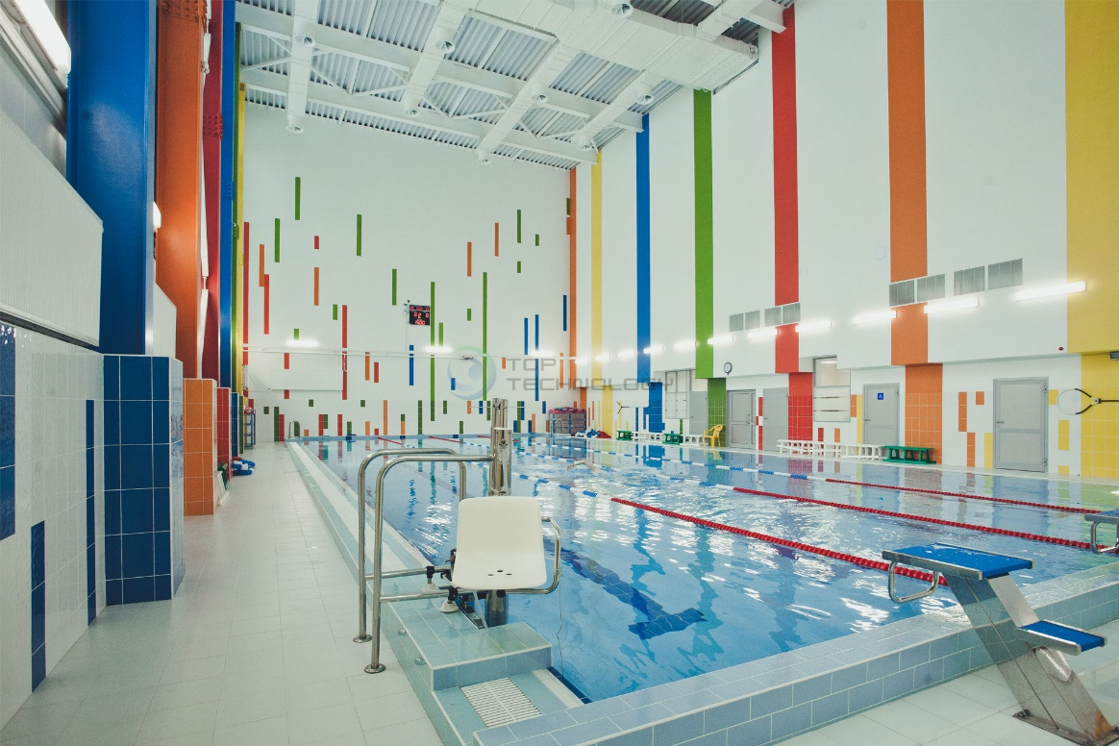
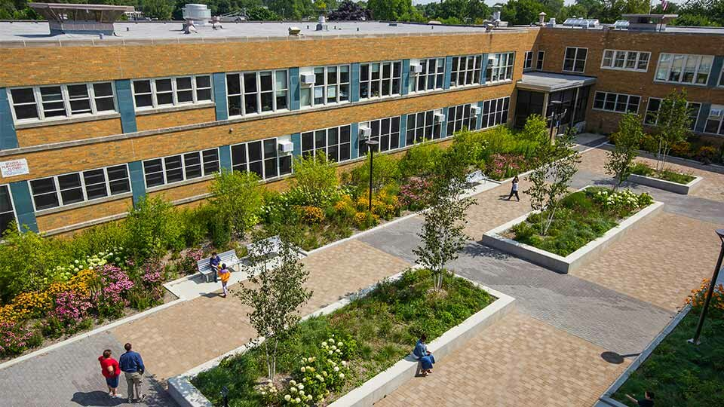
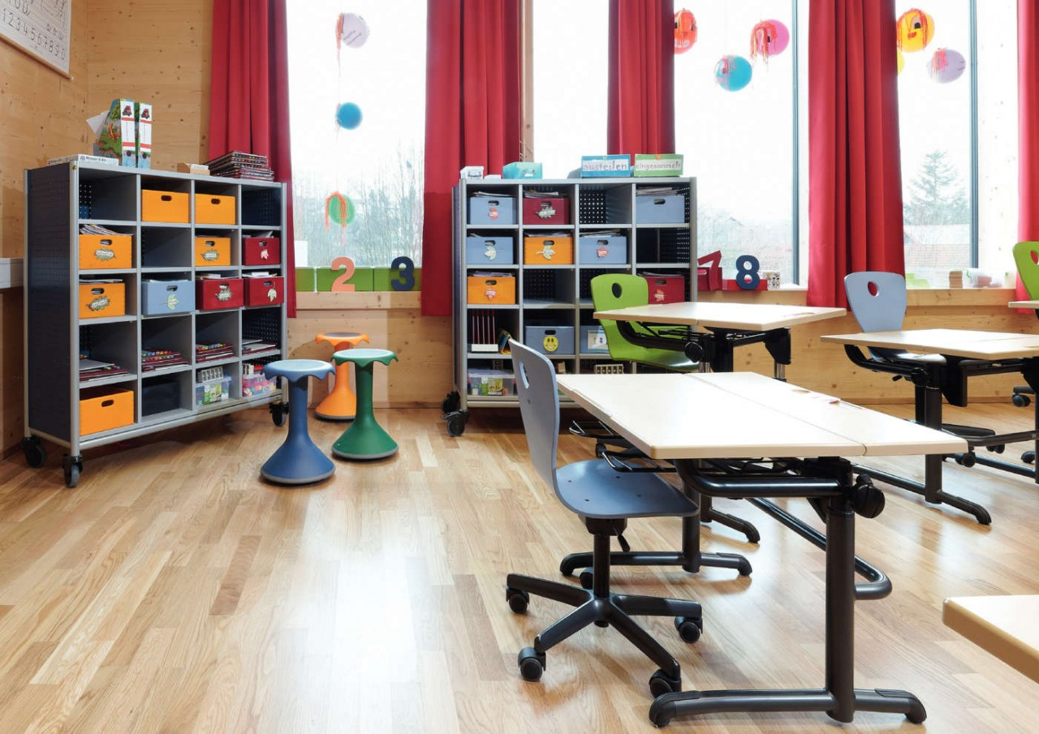
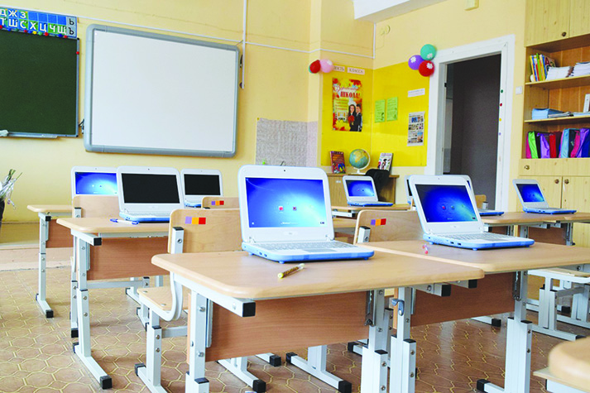
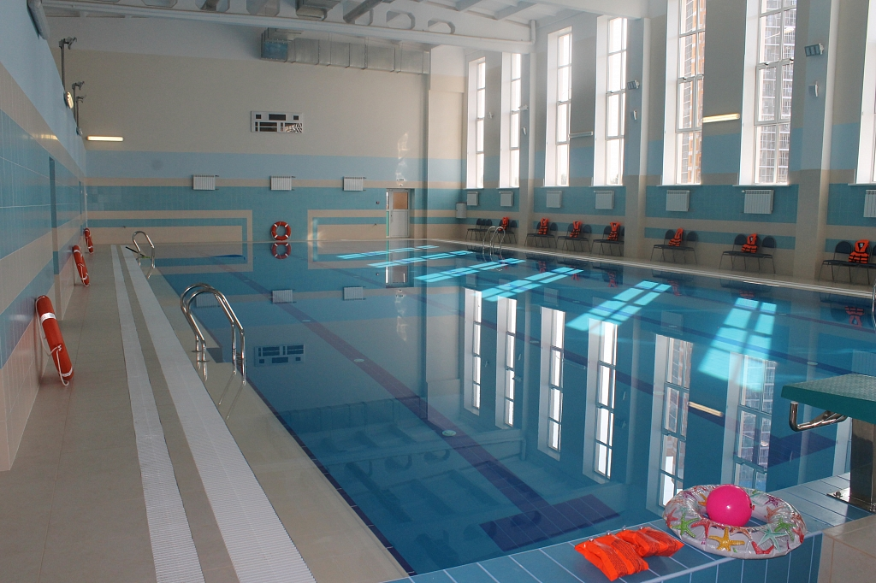
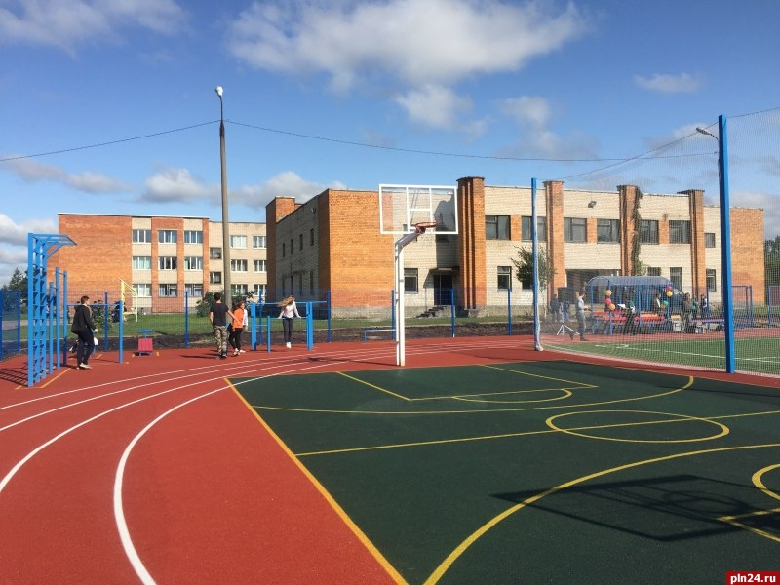
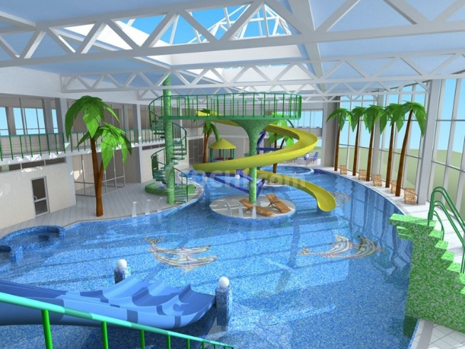
Приложение

Slide 18
